Slide 1
Совершенствование профессиональных компетенций учителя начального общего образования по формированию функциональной грамотности
Лотова Татьяна Павловна,
заместитель директора по УВР
МАОУ «Гимназия № 23 г. Челябинска»

Slide 2
Развитие понятия «функциональной грамотность»
Термин «функциональная грамотность» введен ЮНЕСКО в 1957 году
Направленность на решение бытовых проблем; Основа – базовый уровень навыков чтения и письма;
Цель – возможность решения стандартных стереотипных задач;
Применялось в основном ко взрослому населению, которое нуждалось в формировании элементарной грамотности.

Slide 3
Определение понятия «функциональная грамотность»
«Функционально грамотный человек — это человек, который способен использовать все постоянно приобретаемые в течение жизни знания, умения и навыки для решения максимально широкого диапазона жизненных задач в различных сферах человеческой деятельности, общения и социальных отношений»
А. А. Леонтьев

Slide 4
Определение понятия «функциональная грамотность»
«Способность человека вступать в отношения с внешней средой и максимально быстро адаптироваться и функционировать в ней»
Новый словарь методических терминов и понятий
«Обладают ли учащиеся 15-летнего возраста, получившие обязательное общее образование, знаниями и умениями, необходимыми им для полноценного функционирования в современном обществе, т.е. для решения широкого диапазона задач в различных сферах человеческой деятельности, общения и социальных отношений?»
Определение в исследовании PISA

Slide 5
Анализ понятия, предложенного Н. Ф. Виноградовой
«Функциональная грамотность сегодня — это базовое образование личности. Ребенок должен обладать: - готовностью успешно взаимодействовать с изменяющимся окружающим миром …; - возможностью решать различные (в том числе нестандартные) учебные и жизненные задачи…; - способностью строить социальные отношения…; - совокупностью рефлексивных умений, обеспечивающих оценку своей грамотности, стремление к дальнейшему образованию…».

Slide 6
Анализ понятия, предложенного Н. Ф. Виноградовой показывает, что:
а) функциональная грамотность организуется и на уроках, и во внеурочной деятельности;
б) учитель использует нетипичные задания, в которых предлагается рассмотреть некоторые проблемы из реальной жизни (из учебника, если таковые есть, из дополнительных источников или конструирует самостоятельно в опоре на материал учебника);
в) решение нетипичных задач, как правило, требует применения знаний в незнакомой ситуации, поиска новых решений или способов действий.

Slide 7
Акцент в урочной/внеурочной и воспитательной деятельности:
Внимание на развитие у обучающихся : • самостоятельности • ответственности • инициативности • способности принимать нестандартные решения в различных жизненных ситуациях • готовности к получению новых знаний в течение всей жизни • к формированию умений выбрать свой профессиональный путь • к формированию умений легко адаптироваться в любом социуме • к формированию умений находить компромиссы, поскольку жить среди людей - значит постоянно искать новые решения • владения устной и письменной речью для успешного взаимодействия с окружающими • владение информационными технологиями.

Slide 8
Почему понятие функциональной грамотности стало актуальным для современной школы?
1. Мир, окружающая ребёнка действительность с каждым годом становится более наполненным информацией, и детей нужно учить ориентироваться в ней.
Показатель успешности. Функциональная грамотность это способ социальной ориентации личности. Данная позиция важно для школы, в том числе для начальной.
2. Приоритет Национального проекта «Образование»: вхождение Российской Федерации в число 10 ведущих стран мира по качеству общего образования.
Показатель успешности- выполнение образовательных международных стандартов, в которых формирование функциональной грамотности обозначено в качестве одной из ключевых задач.

Slide 9
Почему понятие функциональной грамотности стало актуальным для современной школы?
Мир, окружающая ребёнка действительность с каждым годом становится более наполненным информацией, и детей нужно учить ориентироваться в ней.
Приоритет Национального проекта «Образование»-
вхождение Российской Федерации в число 10 ведущих стран мира по качеству общего образования.
Показатель успешности - функциональная грамотность это способ социальной ориентации личности. Данная позиция важна для школы, в том числе для начальной.
Показатель успешности- выполнение образовательных международных стандартов, в которых формирование функциональной грамотности обозначено в качестве одной из ключевых задач.

Slide 10
Направления совершенствования российского начального образования
– формирование функциональной грамотности младших школьников как способа социальной ориентации личности; – повышение уровня познавательной самостоятельности учащихся; – формирование проектной и исследовательской деятельности; – повышение эффективности работы с одаренными и успешными учащимися и др.

Slide 11
Функциональная грамотность – доминанта успешности младшего школьника
Проблема
Многие педагоги дают глубокие знания по предмету, но не обучают детей применять эти знания в различных жизненных ситуациях.
Решение проблемы
Научить своих подопечных идти путем собственных находок и открытий от незнания к знанию. При этом:
• формировать внутреннюю мотивацию к учению через организацию самостоятельной познавательной деятельности учащихся; • развивать интеллектуальный и творческий потенциал детей

Slide 12
Основные ошибки, которые допускают младшие школьники:
приоритет действий по заданному образцу;
недостаточный опыт самостоятельного конструирования алгоритма действий по решению учебной задачи;
отсутствие навыка переноса сформированного действия на другие учебные ситуации;
неумение решать задачи, требующие развернутой интеллектуальной деятельности (анализ, моделирование, планирование и др.)

Slide 13
Нормативно утверждённая структура функциональной грамотности
Интегративные компоненты
Предметные компоненты
коммуникативная грамотность
читательская грамотность
информационная грамотность
социальная грамотность
языковая грамотность
литературная грамотность
математическая грамотность
естественнонаучная грамотность

Slide 14
Основные недостатки современного школьного образования :
неумение высказывать предположения, выстраивать гипотезы;
затруднения в решении задач, требующих анализ, обобщения; недостаточная сформированность у учащихся способности использовать (переносить) имеющиеся предметные знания и умения при решении задач, приближенных к реальным ситуациям,
невысокий уровень овладения общеучебными умениями – поиск новых или альтернативных способов решения задач, проведение исследований, проектов или решение проектных задач (для начальной школы)

Slide 15
Причины недостатков современного школьного образования :
Особенности организации учебного процесса в школах, его ориентации на овладение предметными знаниями и умениями;
решение типичных (стандартных задач), как правило, входящих в демоверсии или банки заданий ВПР;
недостаточная подготовка учителей в области формирования функциональной грамотности, а также отсутствие необходимых учебно-методических материалов

Slide 16
Позиция «формирование функциональной грамотности младшего школьника» на уровне НОО
Основное место, то есть функциональная грамотность сегодня – это базовое образование личности, которое представлено определёнными показателями.
К таким показателям для начальной школы относятся следующие:
– готовность успешно взаимодействовать с изменяющимся окружающими миром;
– возможность решать различные (в том числе нестандартные) учебные и жизненные задач;
– способность строить социальные отношения в соответствии с нравственно-этическими ценностями социума;
– совокупность рефлексивных умений, обеспечивающих оценку своей грамотности

Slide 17
Подходы и классификации функциональной грамотности
Структурные компоненты функциональной грамотности с компонентами PISA.
Научная школа
Натальи Фёдоровны Виноградовой
математическая
финансовая
естественно-научная
глобальные компетенции
Читательская
критическое мышление
Интегративные и предметные
компоненты

Slide 18
Литература для учителя о функциональной грамотности младшего школьника
Методология и критерии оценки качества общего образования в общеобразовательных организациях на основе практики международных исследований качества подготовки обучающихся (Приказ Министерства просвещения РФ, приказ Федеральной службы по надзору в сфере образования и науки от 06.05.2019 г.№ 590)
Функциональная грамотность младшего школьника: книга для учителя / Н. Ф. Виноградова, Е. Э Кочурова, М. И. Кузнецова и др.. – М.:Российский учебник: Вентана-Граф.- 2018. – 288 с.
Функциональная грамотность младшего школьника: книга для учителя / Н. Ф. Виноградова, Е. Э Кочурова, М. И. Кузнецова и др.. – М.:Российский учебник: Вентана-Граф.- 2018. – 288 с.
Функциональная грамотность младшего школьника: книга для учителя / Н. Ф. Виноградова, Е. Э Кочурова, М. И. Кузнецова и др.. – М.:Российский учебник: Вентана-Граф.- 2018. – 288 с.

Slide 19
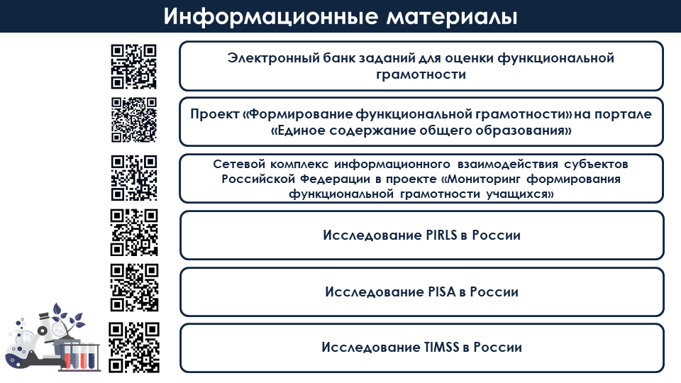

Slide 20


Slide 21
Совершенствование профессиональных компетенций учителя начального общего образования по формированию функциональной грамотности
Лотова Татьяна Павловна,
заместитель директора по УВР
МАОУ «Гимназия № 23 г. Челябинска»

